Slide 1
全学共通教育
ビッグデータの時代
データ科学を学ぼう
国際高等教育院 附属
データ科学イノベーション教育研究センター
山本章博
2021年4月
Notes:
新入生の皆様，ご入学おめでとうございます．この時間は，「ビッグデータの時代データ科学を学ぼう」と題しまして
全学共通教育でのデータ科学について説明いたします
私はデータ科学イノベーション教育研究センターの山本です．

Slide 2
お手元に届いていると思います
Notes:
皆さんが合格と同時に受け取れられた宅配便の中には，このような案内を入れさせていただきました．
手に取っていただいて，これは何のことを言っているのだろう，と疑問に思われた方もいらっしゃると思います
この案内は皆さんに少しでもデータ科学を学んでいたたく作成しました．

Slide 3
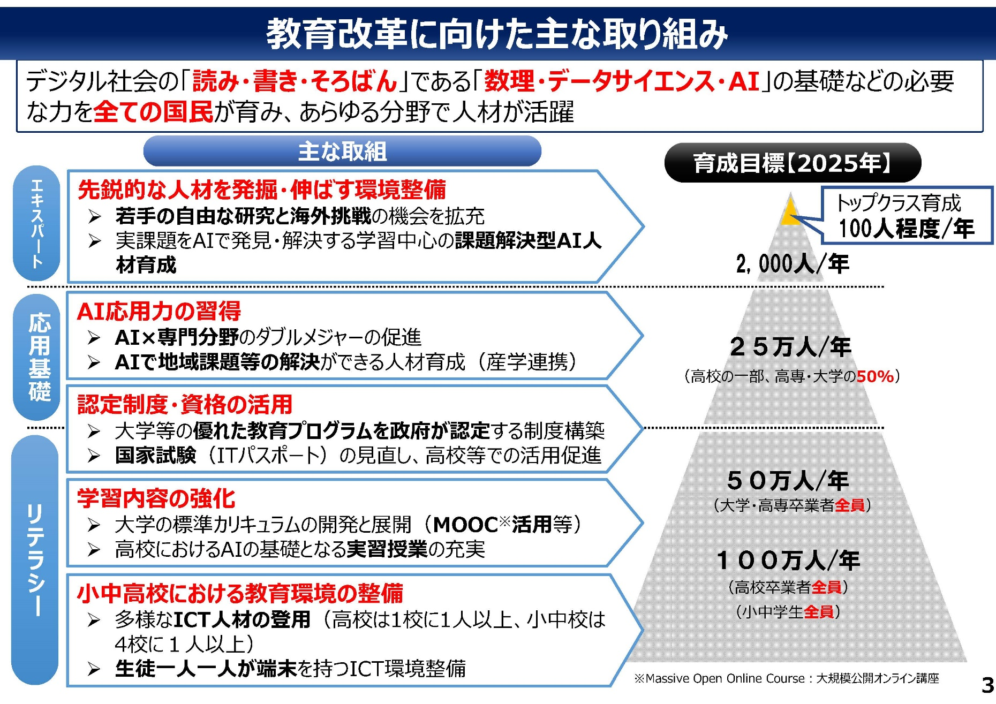
内閣府・文部科学省はデータ科学(データサイエンス)の
教育強化を進めています
すべての大学卒業生が修得しているべき素養
https://www.maff.go.jp/j/kanbo/tizai/brand/attach/pdf/ai-15.pdf
Notes:
現在，内閣府と文部科学省は，大学におけるデータサイエンスあるいはデータ科学の教育の普及を強く推進しています．
データサイエンスの基礎的内容は，すべての大学卒業生が修得しているべき，基本的な素養としています．
データサイエンスは，デジタル社会の読み・書き・算盤と位置付けられ，情報化社会において必須の素養と認識されているからです．

Slide 4
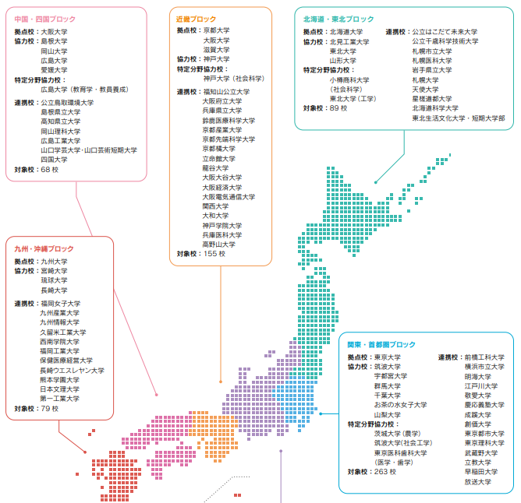
数理・データサイエンス教育強化拠点コンソーシアム
京都大学は近畿ブロック拠点校
2020.10.31現在
http://www.mi.u-tokyo.ac.jp/consortium/pdf/newsletter09.pdf
Notes:
このような政策を実施すべく，文部科学省は数理・データサイエンス教育強化拠点コンソーシアムという組織を校正しました．現在約100大学が参画しています．
そして京都大学は，このコンソーシアムの近畿ブロック拠点校になっていて，データサイエンス教育のリーダーシップをとり，
主に近畿圏内の大学と一緒にデータサイエンス教育を展開し，普及させています．

Slide 5
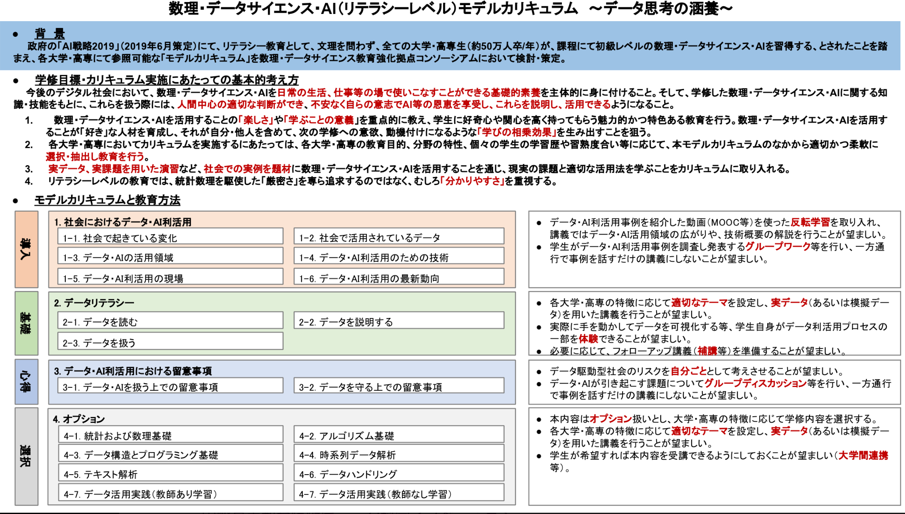
コンソーシアムが公開したモデルカリキュラム
http://www.mi.u-tokyo.ac.jp/consortium/pdf/model_literacy.pdf
Notes:
昨年にはこのようなモデルカリキュラムが公開され，各大学はこのカリキュラムを参考にデータサイエンス教育を整備していくことが推奨されています．

Slide 6
データ科学(データサイエンス)って何?
データを収集してコンピュータで管理し、数理的手法を用いて分析することにより結論を導き、将来の推測を行う学問
情報学・統計学・数学(数理科学)の融合分野
データ科学
統計学
数理科学
論より証拠
証拠(データ)から理論
情報学
医療情報
経営分析
建築設計
政策決定
文献解析
地球科学
生命科学
人工知能
画像音声
創薬
金融
気象
データ科学イノベーション教育研究センターは全学共通教育での統計学を中心としたデータ科学科目を整備・設計・実施する組織です
Notes:
京都大学全学共通教育ではデータサイエンスのことをデータ科学とよんでいます
データ科学は新しい学問ですので，その定義がまだ明確に定まっているわけではません．
京都大学全学共通教育ではデータ科学を，データを収集してコンピュータで管理し、数理的手法を用いて分析することにより結論を導き、
将来の推測を行う学問，ととらえています．
つまり，データ科学は統計学・情報学・数学の融合分野ととらえています．
論より証拠ということばがありますが，このことばをもう少し深く考えると，証拠であるデータから筋道を立てて理論を導く，ということになります．
データ科学は現代における「論より証拠」のための学問といえます．
データ科学は，ここにあげるような広い分野の学術で基礎となる学問です．
そしてデータ科学イノベーション教育研究センターは全学共通教育での統計学を中心としたデータ科学科目を整備・設計・実施する組織です

Slide 7
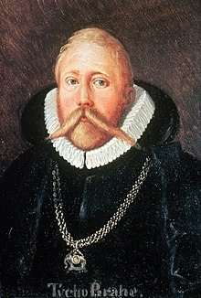
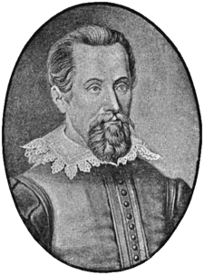
データと物理法則
火星
物理法則の源泉はデータである
天動説の場合は，真円軌道に小さな周転円を追加するモデル
周転円
16世紀頃まで惑星の運行は謎だった
恒星は一定の動き: 同じ時刻に観測すると位置が少しずつずれていく．
惑星はときどき逆行するなど単純ではない動きをする
地球
地動説の場合は，真円軌道だと誤差が大きい
真円軌道
ティコ･ブラーエによる火星の運行に関する高精度観測データ
ヨハネス･ケプラーの発想
“惑星の軌道は楕円ではないか?”
Tycho Brahe(1546-1601)
Johannes Kepler(1571-1630)
地動説の下で，火星の軌道が楕円だと仮定するとデータが説明できることが分かった！
*1
*2
火星
地球
ケプラーの法則(第1法則)
惑星は軌道は楕円である！
太陽
楕円軌道
さらにニュートンの万有引力の法則へと発展
Notes:
データ科学は多くの学問の基礎であるといいましたが，自然科学もその一つです．
皆さんの中には，物理学の法則を単なる公式と思っている人がいるかもしれません．しかし，数学の公式と違って
物理学の法則は，古来多くの人たちが自然現象を観測して得たデータから導き出された結果なのです．
たとえば，惑星の軌道は太陽を中心とする円なのではなくて、楕円になっているのだと高校時代に学習したと思います。
惑星の軌道が楕円になっていることを発見したのは、ヨハネス・ケプラーでした。ケプラーの発見には、その前の時代の天文学者であるティコ･ブラーエが火星の運行を正確に記録した、当時としては高精度なデータがあったからだといわれています。そのデータを見たケプラーは、火星は楕円の軌道を描いて動いているのではないかと着想します。
このケプラーの法則は後にニュートンの万有引力の法則へと発展します。
そして現代の高度な科学をさらに発展させるには，膨大なデータを高速にかつ適切に処理することが必要不可欠です．

Slide 8
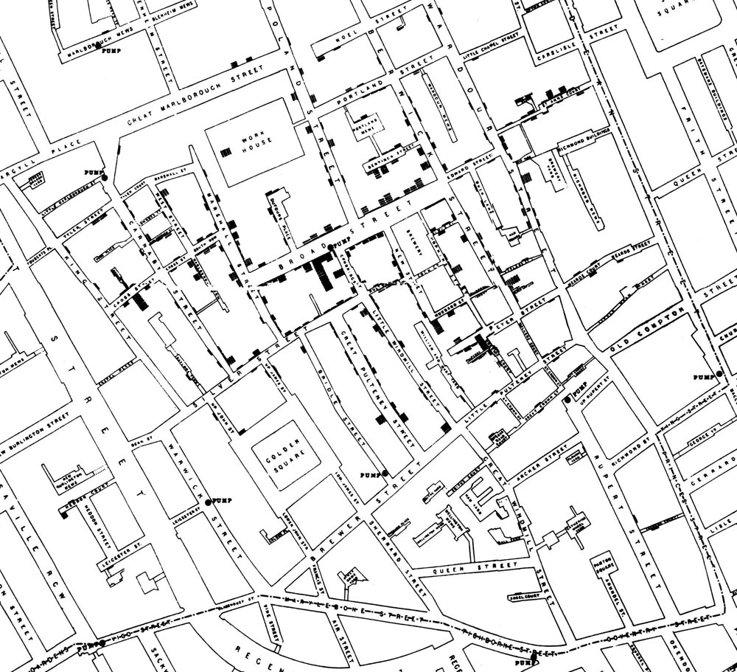
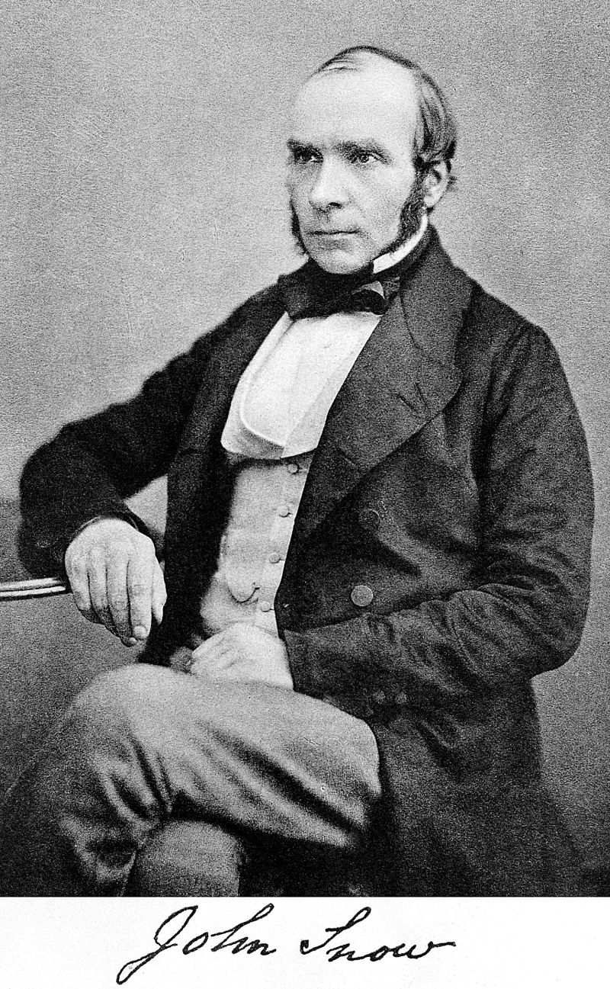

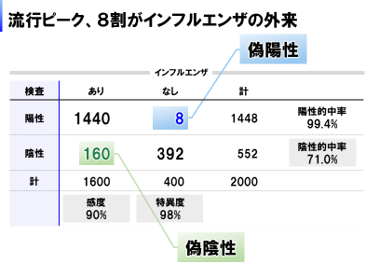
データ科学と医療・政策
1854年ロンドンにおいて
特定の井戸周辺にコレラ多発
データを集めることにより同一の区域でも、水道供給会社によってコレラ発生率に大きな違いがあることを発見
John Snow
(1813-1858)*6
コレラ対策という政策が進む
*7*8
検査結果が陰性でも感染している確率は，全体の感染率と感度から計算される
数学 P_{A}(B) P(A)
P(B)
P_{B}(A) =
Notes:
データを集めることの重要性は，医療現場や政策決定にとっても極めて重要です．
19世紀にロンドンにおいて特定の井戸周辺にコレラが多発する事件が発生しました．
イギリス人の医師で、疫学の創始者と呼ばれているジョン・スノウはロンドンの街のコレラの発生地点のデータを集め、それを地図の上に表すことで
特定の井戸の周辺にコレラが多発していることに気づきました。
そしてその事から同じ地域でも水道供給会社によってコレラの発生率に大きな違いがあることを発見し、コレラの感染症対策が大きく進みました。
これで皆さんはお気づきでしょう．最近の世界各国のウィルス感染政策においても，データの収集によって，感染経路を特定し，感染拡大の防止につなげようとしています．
このとき，たとえば検査に対する偽陰性の割合がどれくらいかを見積もるには，適切なデータを基礎にして，条件付き確率をはじめとする数学を利用することになります．

Slide 9


データ科学と人の行動・心理
効果の高い学習法を分析する際に学習データを用いて全体の傾向と個人差の両方を探ることが行われている
全体の傾向：学習データ（勉強時間、テストの成績 など）を測定し、
グループの平均値を比較
学習法Aを
試したグループ
学習法Bを
試したグループ
＞
学習法Aのグループは学習法Bのグループよりも勉強時間や
テストの成績の平均値が高い
個人差：個人の属性データ（性格、学習内容への関心 など）を活用
まじめな性格の人は学習法Aの効果が特に大きい
学習内容に関心の低い人はむしろ学習法Bの方が効果が大きい
Notes:
いわゆる文系の学問においてもデータ科学は浸透しています。
たとえば，2つの学習法の効果を比較する研究をしているとしましょう．
この場合，物理法則を扱う場合よりもデータにばらつきが生じやすくなります。
そのため、グループごとに学習データの平均値を比較して全体の傾向を知ることを行います
学習法Aのグループは学習法Bのグループよりも勉強時間や，テストの成績の平均値が高いというものです．
これに加えて，人によって効果のあらわれ方にどのくらいの違いがあるのか、そうした違いを生む要因はなにかといった個人差を明らかにすることも重要になります。
たとえば，まじめな性格の人は学習法Aの効果が特に大きい，学習内容に関心の低い人はむしろ学習法Bの方が効果が大きい
などです．
このような複数の要因が複雑に絡み合う人の行動や心理の解明にもデータ科学は役立ちます。

Slide 10
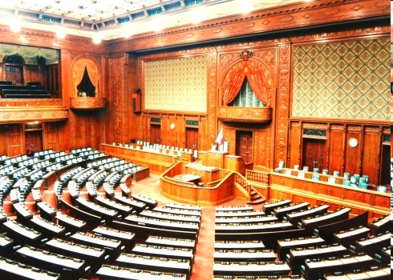
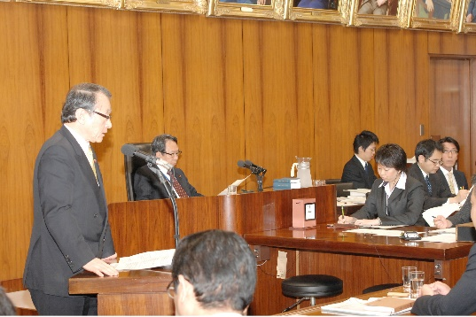
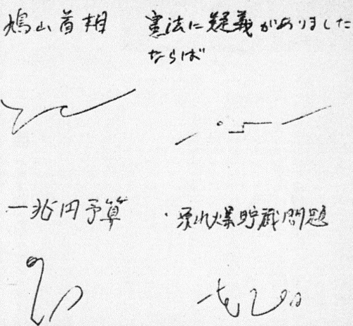


データ科学と人工知能(AI)
2011年 衆議院会議録作成システムに
京都大学で開発された音声認識技術が採用
従来
*3
*4
*5
事務事業の仕分けをはじめとしたご提案をいただきました．
新システム
情報学
膨大な量の国会質疑音声記録と国会議事録のデータベース
統計学
音声記録と議事録の違いを数式化
数学 P_{A}(B) P(A)
P(B)
P_{B}(A) =
Notes:
特に最近では，データ科学と人工知能AIとの密接な関連が注目されています．
昨今では，人間の話す言葉を認識する技術は身近になりましたが，京都大学では10年前にすでにその技術を実用化し，衆議院の会議録作成システムに応用しています．
会議録はこのような速記文字という特殊な文字で作成され，そのあとに通常の文字に書き直されます．
衆議院の会議録作成システムでは，人間が話す言葉の音声データから直接，普通の文字で記録されます．
この技術の背景にあるのは，膨大な量の過去の音声データと議事録データです．そして統計学，情報学，そして数学を融合することでシステムは設計されています．
まさに本学のデータ科学そのものということになります．

Slide 11
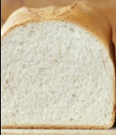


データ科学とビジネス
お店の販売データ（POSデータ）分析
パンを買う人は、
牛乳も一緒に
買うみたいだな
販売・仕入れ・商品開発などにデータを活用
一緒に売れる商品の組み合わせは？
最近よく売れている/売れ残りがちな商品は？
これから売れそうな商品は？
Notes:
データ科学は今やビジネスの世界でも必須です．例えばスーパーマーケットやデパートで買い物をして，レジで支払いをするということは
そのお店に購買データを渡していることにもなります．お店の方は，膨大な購買データを分析し，よく売れている商品
あまり売れなくなってきた商品，特定の季節によく売れる商品，一緒に売れることが多い商品などを知ることにより，経営を
効率化しようとしています．これは，売れ残りを回避するなどエコロジーにもつながります．

Slide 12

データ科学の学び方
現代の「読み・書き・算盤」
誰でも将来必要となるときが来ます．
各学部・学科の履修方針に従って情報学・統計学・数学(数理科学)をバランスよく学んでください
  全学共通教育で学習しなければならない内容は，学部・学科によって異なります．
全学共通教育での統計学関連科目についての詳細は
データ科学イノベーション教育センターが提供する科目一覧をご覧ください
データサイエンスを学ぶためのガイダンス
https://ds.k.kyoto-u.ac.jp/guidance/
Notes:
いま説明しましたように，データ科学は様々な学問や技術の基礎となっている，まさに読み書きそろばんに匹敵する基本的な学問であり，誰でも将来必要となるときが来ます．
皆さんのお手元にある案内にありますように，データ科学イノベーション教育センターでは主に統計学とその発展科目を提供しています．
皆さんの所属する学部・学科の履修方針に従って統計学・情報学・数学(数理科学)をバランスよく学んでください．
ただし，全学共通教育で学習しなければならない内容は，学部・学科によって異なることには注意してください．
ここにありますアドレスもしくはQRコードのサイトでも情報を載せています．
データサイエンススクールなど講義以外のイベントの情報も発信していますので，参考にしてください．

Slide 13
データ科学分野・情報群科目の例
 | データ科学分野 （自然群） | 情報群
リテラシーレベル （全回生向け） 情報・統計に関する 一般常識・基本知識 | 数理・データ科学のための数学入門 I・II 統計入門 数理統計 統計と人工知能 データ分析演習 I・II データ分析基礎 | 情報基礎 情報基礎演習 情報と社会 情報基礎実践 プログラミング演習（Pythonなど） 情報企業論 情報ネットワーク
専門基礎レベル （主に2回生以上向け） データから分布などの情報を抽出する力
 | データサイエンススクール（課外）
Notes:
データ科学分野，情報群の科目の一例をお見せしておきます．統計と人工知能といった先進的な内容も提供しています．
もっと詳しい情報は，履修案内や，データ科学センターのパンフレットをご覧ください．データ科学センターのパンフレットは国際高等教育院や各学部の教務事務室においてあります．

Slide 14
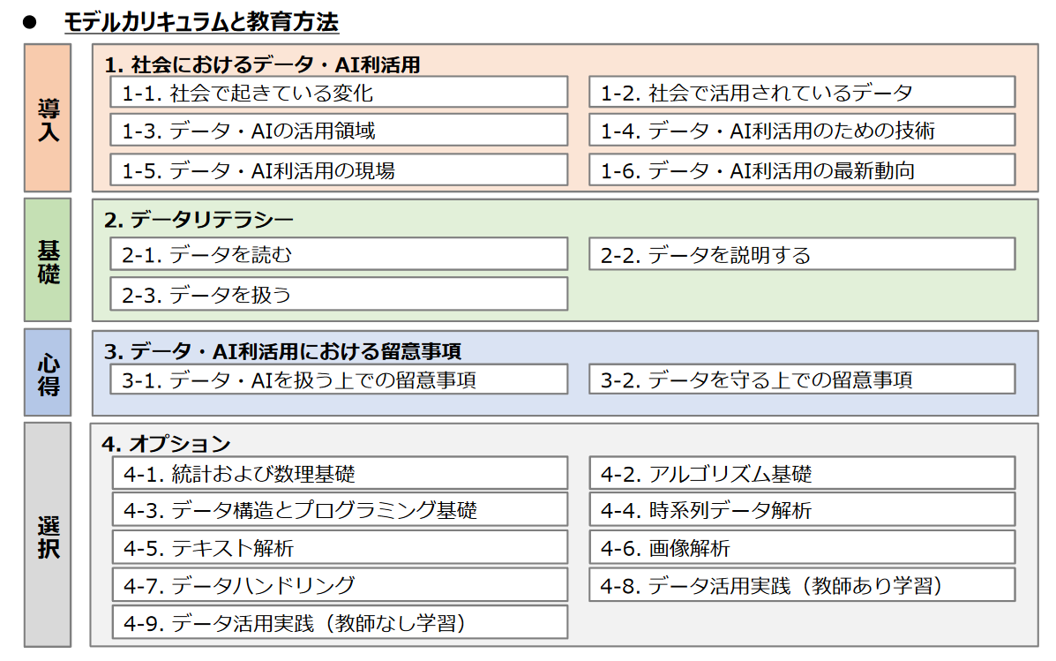
モデルカリキュラムと全学共通科目との対応
一部の「情報基礎」で扱う
「統計入門」 「数理統計」で扱う
動画教材*
「データ分析基礎」 「データ分析演習I・II」「情報基礎」などで扱う
*動画教材「情報倫理デジタルビデオ小品集」はKubarで閲覧できます．
大学生協で購入されたノートパソコンにはプレインストールされているものがあります．
https://kubar.rd.iimc.kyoto-u.ac.jp/rinri7/
Notes:
最初にお見せしたモデルカリキュラムと全学共通科目の対応関係をお見せしておきます．
真ん中にある「心得」の部分は，いまのところ動画教材を見ていただくことになっています．
学内のKubarというサイトでご覧いただけますし，大学生協で購入されたノートパソコンにはプレインストールされていると思います．

Slide 15
統計入門 v.s. 数理統計
統計入門
数理統計
現在は情報学研究科教員6名とCIREDS教員7名が担当
全学部・全回生向(医学部医学科は１回生必須科目)
データ科学が広範な分野に関わることから，より多くの学生が統計学の基本的な考え方を理解する
数学的な厳密な理論を理解することよりも，データを扱うエンドユーザーとしてデータの性質に応じた適切な分析方法を選択できるようになることを目指す
統計解析ソフトを自習形式で取り入れる
「統計入門」では扱いきれなかった話題（分散分析，回帰分析，因果推論など)を「統計と人工知能」で講述
理学，農学，情報学，人間・環境学の各研究科教員と国際高等教育院教員が担当
主として２回生 理系学生向
「確率論基礎」ならびに微分積分学および線形代数学を既知とする。
確率論に基礎を置く推定・検定を重視した伝統的な数理統計学の基礎を理解する
その上でその方法論の弱点を乗り越えることを目指して開発された多様な統計的手法を、伝統的な方法と対比させつつ概観し、統計学のダイナミズムとその周辺関連領域の理解を図る
回帰分析の基本的な考え方を理解し実際にデータ処理が行えるようにする

Slide 16
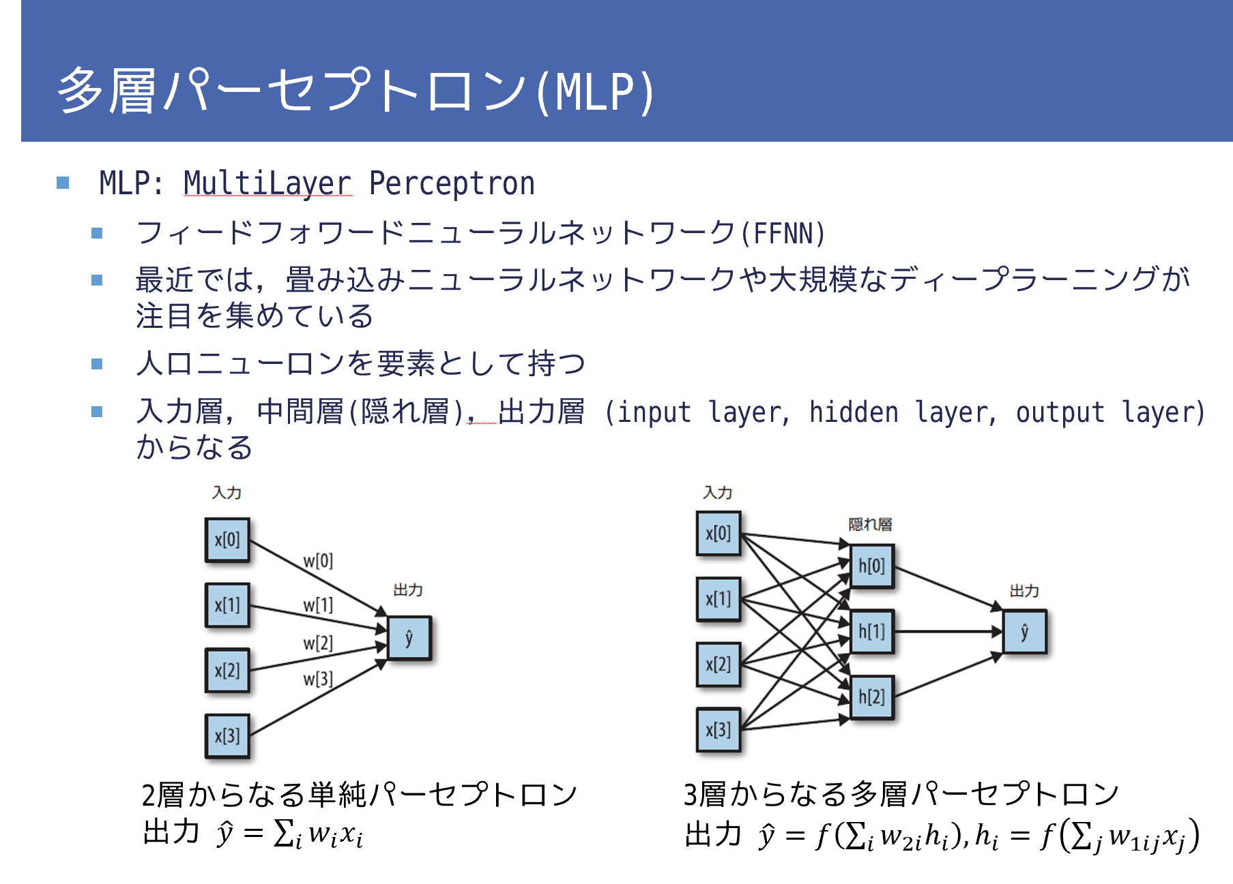
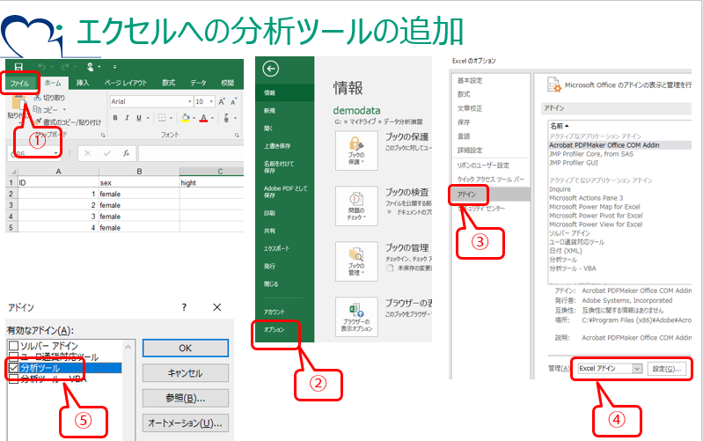
データ分析基礎＋データ分析演習I,II
データ分析基礎
データ分析演習I, II
大規模データ解析を行うための基礎的な技術を習得
既存のソフトウェアを用いて簡潔に実行できない場合のために，どのように計算されているのかにつても触れる
例 ガウスの消去法，QR分解
固有値分解・特異値分解
厳密な数学的証明は必要最小限、直感的な理解を深める
回帰分析，主成分分析，Excelと統計ソフトRを使った実習
大規模なデータ分析の演習を通じてデータ分析の基礎の体得を目標
データ分析手法や統計解析ソフトは，履修者が今後専門とする分野や興味に合わせて幅広い選択ができるように，異なる内容の演習科目を揃える
例1 気象データとPython 言語を用いた回帰分析，
機械学習，クラスタリング
例2 医学・医療データとExcel, R言語を用いた統
計処理（統計検定2～3級レベル）
Notes:
基礎的な内容を習得した後に，さらに進んだ内容を提供する科目としてデータ分析基礎，データ分析演習I, IIも用意しています．
これらの科目では，気象データや医学・医療データといった実際のデータを素材にして，コンピュータを使った演習を取り入れています
演習にはExcelのほかに現在注目されている言語PythonやRを使ったものもあります

Slide 17
科目を履修できない場合のために
履修計画は必ず各学部・学科の履修方針に従って立ててください．
  単位数や時間割などの制約によって，データ科学に関する科目を希望通りに履修できない可能性もあります．
データ科学センターではデータ科学に関する自習用の
教材や企画を用意しています．
  協力：高等教育研究開発推進センター，京大オリジナル(株)
MOOC(e-learning)
プログラミング自習キット
データサイエンス入門講座
データサイエンス・スクール
Notes:
繰り返しになりますが，履修計画は必ず各学部・学科の履修方針に従って立ててください．
そのためえ単位数や時間割などの制約によって，データ科学に関する科目を希望通りに履修できない可能性もあります
そのような場合のために，データ科学センターではデータ科学に関する自習用の教材や企画を用意しています

Slide 18
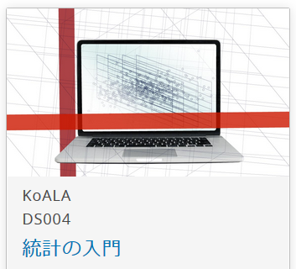
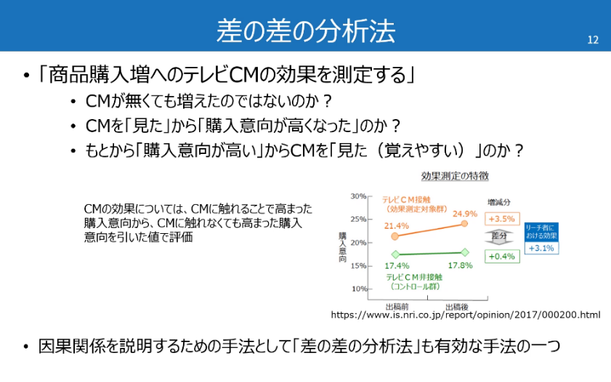
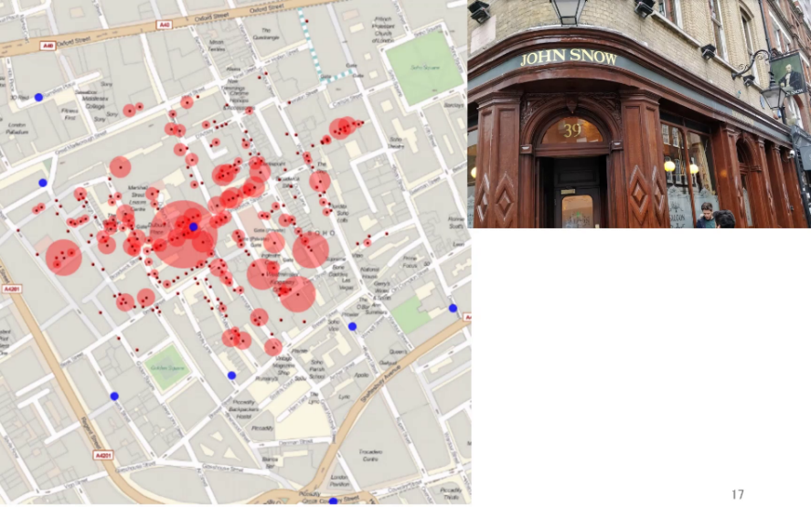
MOOC 「統計の入門」
学内e-learningプラットホーム KoALAで公開
協力：高等教育研究開発推進センター
https://koala.highedu.kyoto-u.ac.jp/
全学共通科目「統計入門」の要点を習得できます
「統計入門」の予習に利用することもできます
Notes:
まず，統計学の基礎については，全学共通科目「統計入門」の要点だけを学習できるようなe-learning教材として「統計の入門」を提供しています
本学の高等教育研究開発推進センターが提供しているKoALAというサイトでご覧いただけます．
「統計入門」の予習に利用することもできます

Slide 19
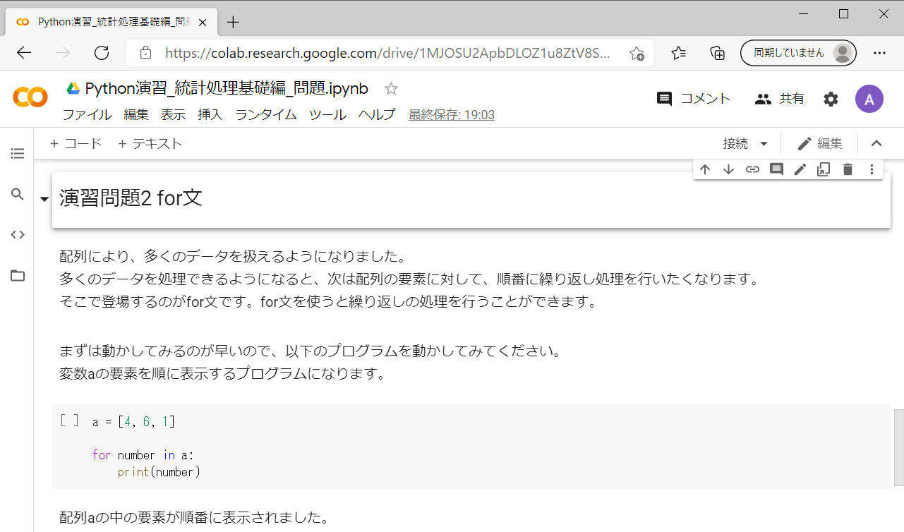
Pythonプログラミング自習キット
https://kubar.rd.iimc.kyoto-u.ac.jp/intro_python/
データ科学で注目されているプログラミング言語Pythonの初歩を習得するためのキットです
Internet環境とWebブラウザだけ用いて学習できます．
  Google社が提供するプログラミング環境Google Colaboratoryを利用しますので，Googleの個人アカウントが必要です
Notes:
プログラミングについては，データ科学で注目されているプログラミング言語Pythonの初歩を習得するためのキットをKubarというサイトで配布しています．
Internet環境とWebブラウザだけ用いて自分のパソコンで自習できるようになっています．

Slide 20
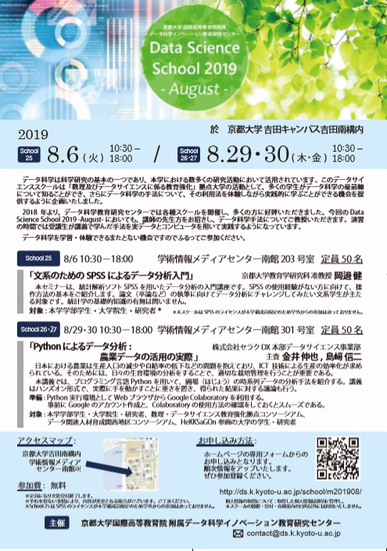
データサイエンススクール(随時開催)
詳細はデータ科学イノベーション教育研究センターホームページ
http://ds.k.kyoto-u.ac.jp/ で確認してください．
開講科目だけではカバーできない内容を補う
  実践的(演習的)内容
  先端的内容(機械学習など)
春期休業，夏期休業，週末などを利用
  1日～4日間の集中講義
学内の研究科・研究所・附属病院所属，他大学，および企業から講師を招聘
  先端研究で用いられる手法を計算機演習を通じて体得
Notes:
また，開講科目だけではカバーできない実践的な内容，先進的な内容を学びたい人には，データサイエンススクールという課外学習を開催しています．
春期休業，夏期休業，週末などを利用し，学内の研究科・研究所・附属病院，あるいは他大学や企業から先生方をお招きして，
1日～4日間の集中講義を行います．
詳細はデータ科学センターホームページで確認してください．

Slide 21
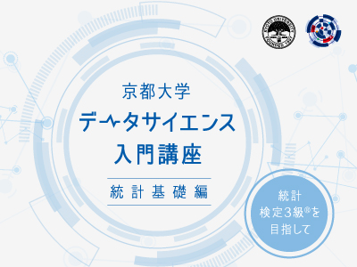
データサイエンス入門講座(有料)
主催：京大オリジナル(株)
共催：京都大学データ科学イノベーション教育研究センター
講義動画（15分程度×18回）+1回のライブ配信（質疑応答と「統計検定」の模擬試験）
「統計検定」を実施する一般財団法人統計質保証推進協会との連携セミナー
  「統計検定」の過去問を利用します
レベルに合わせて学習可能
  3級，文系学生向3級(準備中), 2級(計画中)
詳細は京大オリジナル(株)ホームページ，データ科学イノベーション教育研究センターで確認してください．
Notes:
講義が受講できない人や，折角データ科学を勉強したから資格を取っておきたいという人のために
京大オリジナルという会社にデータサイエンス入門講座を開講していただいています．
「統計検定」に合格するための講座ですので，有料ですが，一般財団法人統計質保証推進協会との連携セミナーになっています．
詳細は京大オリジナルのホームページ，データ科学センターのホームページで確認してください

Slide 22
おわりに
データ科学は現代の「読み・書き・算盤」です
  誰でも必要となるときが来ます
データ科学を学ぶには，各学部・学科の履修方針に従って情報学・統計学・数学(数理科学)をバランスよく学んでください
  各学部・学科で学ばなければならない基礎科目や専門科目をおろそかにするのは間違いです．
データ科学イノベーション教育研究センターは，皆さんのデータ科学学習をサポートします
  全学共通教育の科目を担当しています
  MOOC, 自習キット，データサイエンススクール, データサイエンス入門講座を提供しています
    データ科学科目が履修できない場合に活用してください
Notes:
全学共通教育でのデータ科学について説明いたしました．
データ科学は現代の「読み・書き・算盤」です．誰でも必要となるときが来ます
データ科学を学ぶには，各学部・学科の履修方針に従って統計学・情報学・数学(数理科学)をバランスよく学んでください
各学部・学科で学ばなければならない基礎科目や専門科目をおろそかにするのは間違いです
データ科学イノベーション教育研究センターは，皆さんのデータ科学学習をサポートします
全学共通教育の科目を担当するほか
MOOC, 自習キット，データサイエンススクール, データサイエンス入門講座を提供していますので活用してください
どうか積極的に現代社会の素養であるデータ科学を学んでください．

Slide 23
図版等出典（最終確認日：2020年3月25日）
*1 https://commons.wikimedia.org/wiki/File:Tycho_Brahe.JPG
*2 https://commons.wikimedia.org/wiki/File:Kepler.png
*3 http://www.shugiin.go.jp/internet/index.nsf/html/
images/gijidou002.jpg/$File/gijidou002.jpg
*4 猿谷 豊, 衆議院における音声認識を利用した会議録作成業務,情報管理Journal of Information Processing and Management : Vol. 55 (2012) No.6 p.392-399（https://doi.org/10.1241/johokanri.55.E1）
*5 衆議院式速記の一例 https://commons.wikimedia.org/wiki/File:Shugiin-system_Shorthand_01.jpg
*6 https://commons.wikimedia.org/wiki/File:John_Snow.jpg
*7 http://matrix.msu.edu/~johnsnow/images/online_companion/
chapter_images/fig12-5.jpg
*8 Adobe stockより購入（AdobeStock_5473397.jpeg）
Notes:
https://upload.wikimedia.org/wikipedia/commons/9/9f/Shugiin-system_Shorthand_01.jpg

